Slide 1
Граф алгоритма и параллельные вычисления. Внутренний параллелизм программ.
Лекция 3

Slide 2
3.1 Внутренний параллелизм
Программа содержит параллелизм, если некоторые ее части (операторы) могут быть выполнены параллельно так, что результат параллельного выполнения будет всегда совпадать с результатом последовательного выполнения

Slide 3
3.1.1 Пример: квадратное уравнение ax²+bx+c=0
D=SQRT(b^2-4*a*c) // D>O
X1=(-b+D)/(2*a)
X2=(-b-D)/(2*a)
D=SQRT(b^2-4*a*c) // D>O
X1=(-b+D)/(2*a)
X2=(-b-D)/(2*a)

Slide 4
3.1.2 Пример: умножение матрицы на вектор c=A_{2x2}*b
DO i = 1, 2
c(i)=0
DO j=1,2
c(i)=c(i)+A(i,j)*b(j)
End DO
End DO
ParDO i = 1, 2
c(i)=0
DO j=1,2
c(i)=c(i)+A(i,j)*b(j)
End DO
End ParDO
c(1)=0
ParDO j=1,2
c(1)=c(1)+A(1,j)*b(j)
End ParDO
c(2)=0
ParDO j=1,2
c(2)=c(2)+A(2,j)*b(j)
End ParDO
c(1)=0
DO j=1,2
c(1)=c(1)+A(1,j)*b(j)
End DO
c(2)=0
DO j=1,2
c(2)=c(2)+A(2,j)*b(j)
End DO
c(1)=0
c(2)=0
c(1)=c(1)+A(1,1)*b(1)
c(1)=c(1)+A(1,2)*b(2)
c(2)=c(2)+A(2,1)*b(1)
c(2)=c(2)+A(2,2)*b(2)
c(2)=c(2)+A(2,j)*b(j)

Slide 5
3.1.3 Пример: цикл, который нельзя распараллелить
DO i = 1, n-3
U(i)=f(x)
U(i+1)=U(i)
U(i+2)=U(i+1)
U(i+3)=U(i+2)
EndDO

Slide 6
3.1.4 Скрытый параллелизм
DO i = 1, n
DO j = 1, n
U( i + j ) = U( 2n – i – j + 1)
End DO
End DO

Slide 7
3.1.4 Выявление скрытого параллелизма: как это сделать?
DO i = 1, n
ParDO j = 1, n – i
U( i + j ) = U( 2n – i – j + 1)
End ParDO
ParDO j = n – i + 1, n
U( i + j ) = U( 2n – i – j + 1)
End ParDO
End DO

Slide 8
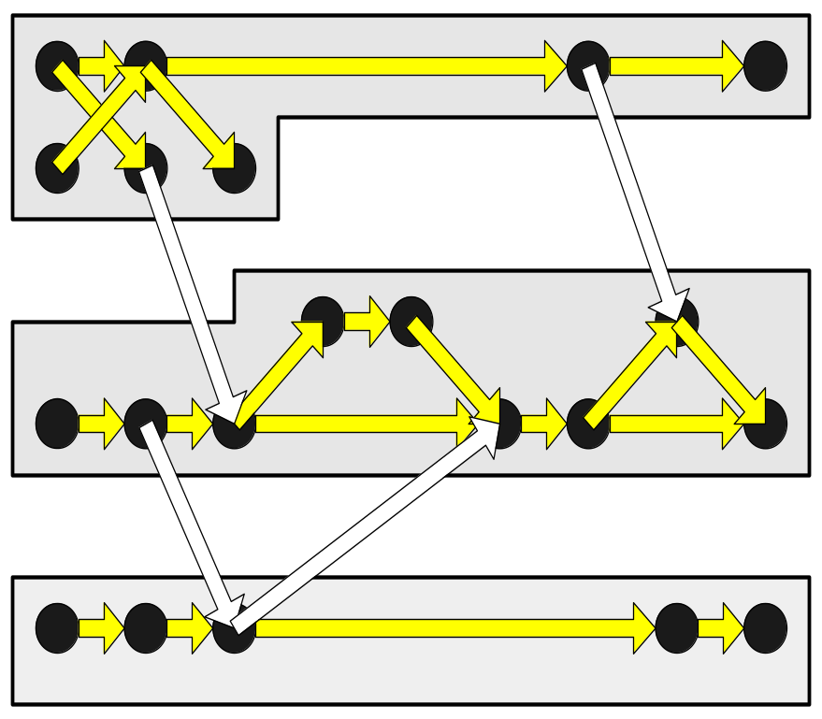
3.2 Параллельная форма алгоритма
Операции, выполняемые в один и тот же момент времени, называются ярусом параллельной формы, число операций – шириной яруса.
4
3
Общее количеств ярусов параллельной формы называется ее
высотой.
п р о ц е с с о р ы
Высота определяет время реализации алгоритма, среднее значение
ширины ярусов – ускорение.
2
Каждый алгоритм имеет много
параллельных форм. Наиболее
интересны параллельные формы
минимальной высоты.
1
1 2 3 4 5 6 7 8 9
в р е м я

Slide 9
3.2 Параллельная форма алгоритма
Параллельная форма алгоритма может быть эквивалентно задана и исследована с помощью ориентированного графа

Slide 10
3.3 Эквивалентные преобразования
Изменение вида формульных выражений на основе законов ассоциативности, коммутативности, дистрибутивности, а также за счет приведения и создания подобных членов.
Выбор порядка выполнения операций или, другими словами, расстановка скобок в формульных выражениях в соответствии с указанными законами.
При одних и тех же входных данных
все эквивалентные преобразования
приводят к одним и тем же результатам,
ЕСЛИ ВСЕ ОПЕРАЦИИ ВЫПОЛНЯЮТСЯ ТОЧНО.

Slide 11
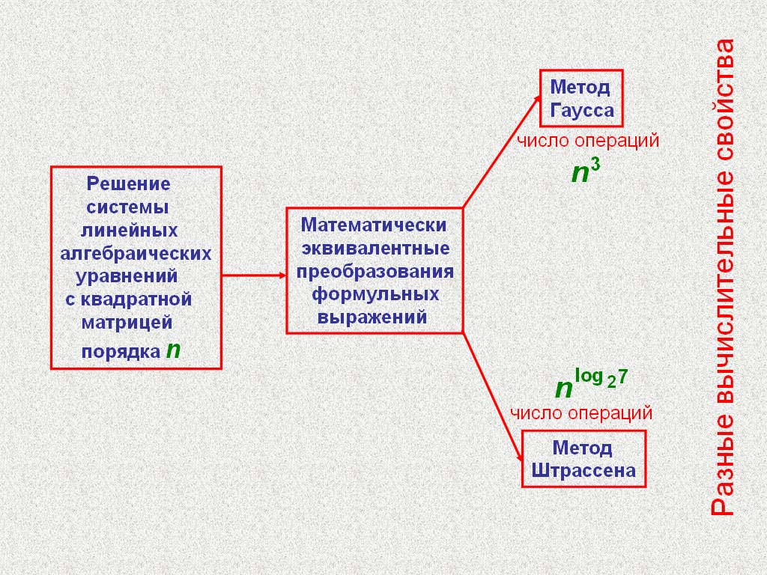
Задача
n
e
число операций
Формулы
Крамера
(С) Л.Б.Соколинский

Slide 12
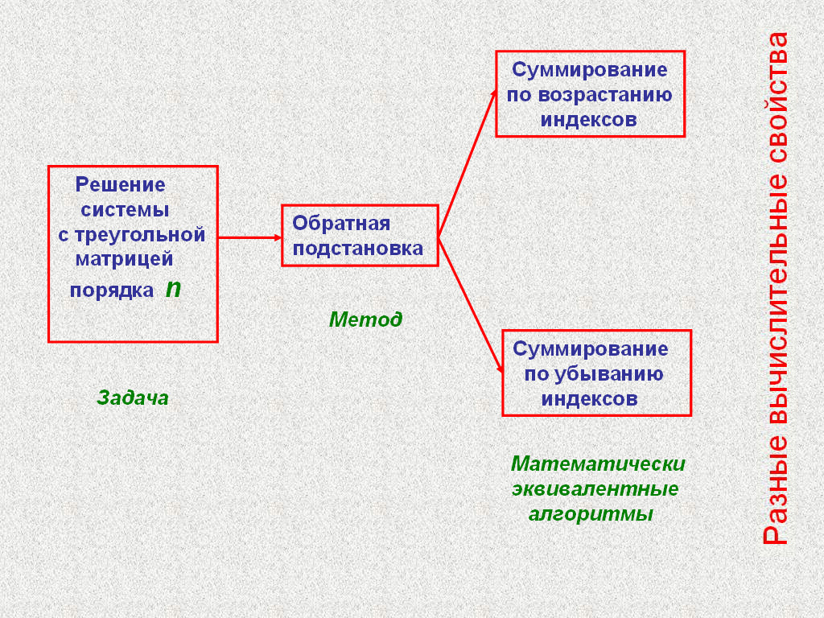
параллельных ветвей
n
нет
параллельных ветвей
(С) Л.Б.Соколинский

Slide 13
3.4 Задача – метод – алгоритм – программа
ЗАДАЧА. Описывается модель изучаемого явления в форме некоторой совокупности математических соотношений.
МЕТОД. Заданы в общем виде множество выполняемых операций и схема связей между ними.
АЛГОРИТМ. Понятие введено для последовательных вычислений. Определены множество операций и порядок их выполнения. Изменение порядка может изменить вычис- лительные свойства алгоритма. В параллельных вычис-лениях строгое понятие алгоритма не введено.
ПРОГРАММА. За основу написания программы всегда берется текст некоторого алгоритма. Однако в интересах эффективности реализации порядок выполнения операций и даже сами операции чаще всего меняются. Тем самым реализуется алгоритм, отличный от исходного и имеющий в общем случае другие вычислительные свойства.

Slide 14
3.4 Задача – метод – алгоритм – программа
Каждый численный метод порождает множество математически эквивалентных алгоритмов и программ за счет математически эквивалентных формульных преобразований. Все они дают одни и те же результаты при одних тех же входных данных, если операции выполняются точно. Однако на данном множестве имеется огромный разброс вычислительных свойств, например, таких как:
- общее число выполняемых операций;
- влияние ошибок округления;
- число независимых ветвей вычислений;
- размер требуемой памяти;
- сложность коммуникационных связей;
- и многих других.
Наличие одних хороших свойств не гарантирует,
что хорошими будут какие-то другие.

Slide 15
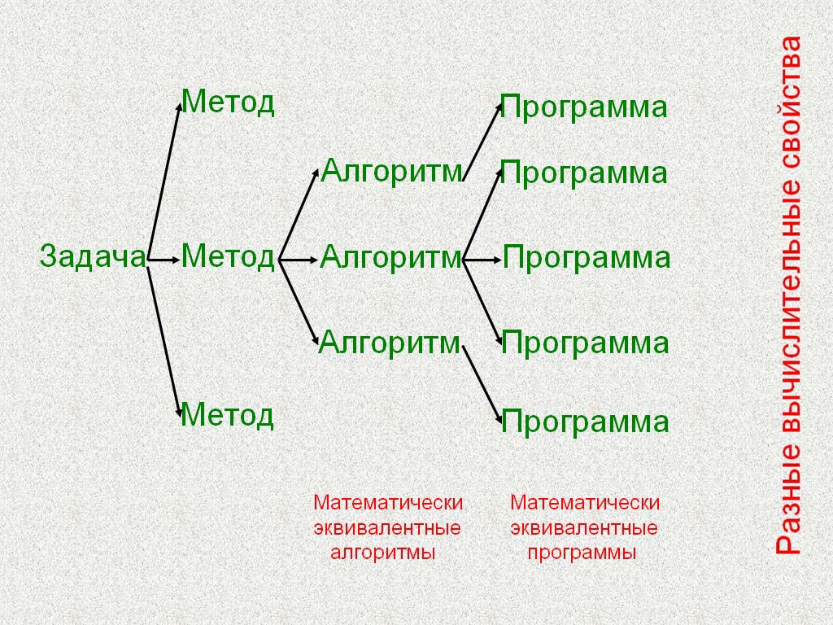
А что же нужно
исследовать и
распараллеливать?
(С) Л.Б.Соколинский

Slide 16
3.5 ГРАФ АЛГОРИТМА
Существуют ли на множестве математически эквивалентных алгоритмов и программ представительные подмножества, на которых гарантированно сохраняются какие-либо вычислительные свойства, например, влияние ошибок округления?
Да, существуют !

Slide 17
3.5 ГРАФ АЛГОРИТМА
Чтобы найти инварианты алгоритмов, не зависящие от форм записи, необходимо максимально освободиться от всех связей, не влияющих на конечный результат. Такие связи появляются из-за конкретных особенностей используемых языков описания алгоритмов. В первую очередь, эти особенности таковы:
Порядок выполнения операций; точнее, излишняя свобода или ограничения в его выборе;
Использование памяти; точнее пересчет содержимого ячеек памяти в программах;
Все особенности в языках программирования, связанные с оформлением описания программ.

Slide 18
3.5 ГРАФ АЛГОРИТМА
Вершины графа символизируют исполняемые операции алгоритма. Из вершины А дуга идет в вершину В в том и только в том случае, когда операция, соответствующая вершине А порождает результат, используемый в качестве аргумента операцией, соответствующей вершине В.
Построенный граф представляет информационное ядро алгоритма и называется «Граф алгоритма»

Slide 19
3.6 Теорема об ошибках округления
Пусть фиксирован способ округления. Предположим, что алгоритмы выполняют одни и те же множества операций. Для того чтобы при одинаковых входных данных влияние ошибок округления в алгоритмах было одним и тем же, необходимо и достаточно, чтобы графы алгоритмов были изоморфны(есть биекция между вершинами, такая что u1 и u2 смежны, то и f(u1) и f(u2) смежны).

Slide 20
3.7 Графы зависимостей
Граф алгоритма играет исключительно важную роль независимо от того, какая используется форма описания. Однако при анализе программ приходится принимать во внимание не только содержательные операции алгоритма, но и операции с памятью. В этом случае по такому же принципу строятся более общие графы, называемые графы зависимостей.
Во всех графах зависимостей две вершины-операции связываются дугой тогда и только тогда, когда обе операции используют содержимое одной и той же ячейки памяти.
В любом таком графе будет много «лишних» дуг, если содержимое одних и тех же ячеек памяти используется или пересчитывается многократно.

Slide 21
3.8 Минимальныме графы зависимостей
Число дуг в графах зависимостей очень избыточно. При их уменьшении исследование графов упрощается. Но при значительном уменьшении числа дуг могут исчезнуть какие-то важные структурные свойства.
Каковы оптимальные графы зависимостей? Такие графы найдены и названы минимальными графами зависимостей. Сохраняя все важнейшие свойства графов зависимостей, они имеют минимальное число дуг (В. В. Воеводин, 1986) .

Slide 22
3.9 Линейный класс программ
Будем считать, что программа принадлежит к линейному классу,
если она состоит только из операторов присваивания и операто-
ров цикла, а пересчет переменных и описание границ циклов
осуществляется с помощью линейных индексных выражений.
Все коэффициенты при индексах являются целыми постоянны-
ми числами. Неопределенные внешние переменные могут входить в индексные выражения аддитивно(в качестве слагаемого).
Линейный класс играет такую же роль в изучении структуры про-
грамм как линейные функции в математическом анализе, линей-
ные неравенства в задачах оптимизации, линейная алгебра в вычислительной математике и т. п.
Предложены различные расширения линейного класса, в том чис-ле на программы, имеющие обращение к функциям и подпрограм-мам, а также ветвления, произвольную организацию циклов и др.

Slide 23
Фундаментальная теорема
Для любой программы из линейного класса
любой минимальный граф зависимостей пред-ставляется конечной системой линейных функ-ций, заданных на линейных многогранниках. Число функций не зависит от значений внеш-
них переменных (В. В. Воеводин, 1995).

Slide 24
Основным инструментом исследования структуры минимальных графов зависимостей являются развертки (В. В. Воеводин, 1987).
Рассмотрим вещественный функционал f (x), опре-деленный на вершинах графа. Пусть дуга идет из вер-шины u в вершину v. Будем говорить, что функци-онал f (x) возрастает (не убывает) вдоль дуги графа, если f (v)>f (u) (f (v)≥ f (u)). Функционал f (x) называется строгой (обобщенной) разверткой , если он строго возрастает (не убывает) вдоль всех дуг графа.
Пусть алгоритм реализуется на какой-то реальной или гипотетической, параллельной или последовательной вычислительной машине. Всегда значение функционала f (x) можно трактовать как момент времени, в который на данной машине выполняется операция, соответству-ющая вершине x

Slide 25
Три простых утверждения или как установить независимость операций
Пусть на вершинах графа зависимостей задана строгая
развертка f (x). Никакая пара вершин, лежащих на по-
верхности уровня f (x)=const, не может быть связана
путем графа.
Пусть на вершинах графа зависимостей заданы две
обобщенные развертки f₁(x) и f₂(x). Построим развертку
f (x) = αf₁(x)+ βf₂(x), где α,β>0. Никакая пара вершин, лежа-
щих на поверхности уровня f (x)=const и не лежащих на
поверхности уровня f₁(x) или f₂(x), не может быть связана
путем графа.
Пусть на поверхности уровня какой-нибудь развертки на-
ходятся какие-то вершины. Если никакая пара из этих вер-
шин не связана путем графа, то операции, соответствую-
щие этим вершинам, можно выполнять параллельно.

Slide 26
Теорема
Для любой программы из линейного класса
и любого минимального графа зависимостей существуют нетривиальные развертки, пред-ставляемые конечной системой линейных функционалов, заданных на линейных много-гранниках. Число линейных функционалов
не зависит от значений внешних переменных
(В. В. Воеводин, 1991).

Slide 27
Построение графов для большого числа конкретных алгоритмов выявило удивительную закономерность: большое разнообразие алгоритмов не приводит к такому же разнообразию информационных структур. Многие графы формально различных алгоритмов оказались изоморфными в главном, отличаясь друг от друга содержанием вершин и дуг. Например,
На всем множестве алгоритмов линейной алгебры
различных по существу типов графов оказалось
всего лишь порядка десятка.
Графы различаются, главным образом, математическим содержанием вершин-операций.

Slide 28
Гипотеза:
Типовых информационных структур алгоритмов в конкретных областях немного.
Практика подтверждает гипотезу !

Slide 29
ПРИМЕРЫ
ТИПОВЫХ СТРУКТУР

Slide 30
a₁ a₂ a₃ a₄ a₅ a₆ a₇ a₈
a₁ a₂ a₃ a₄ a₅ a₆ a₇ a₈
Последовательное и попарное суммирование

Slide 31
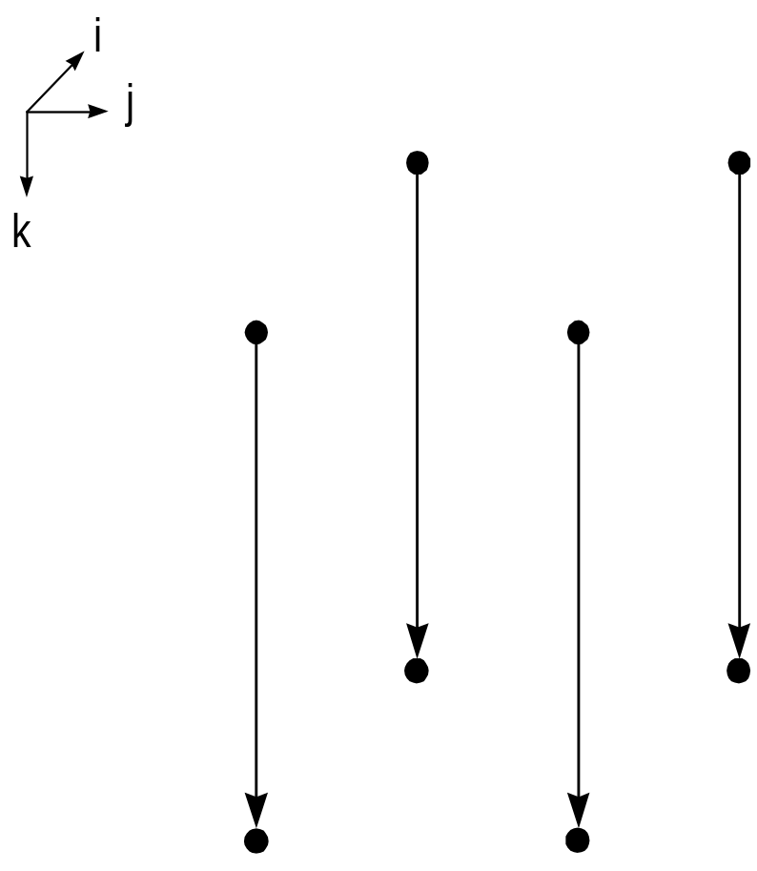
Перемножение матриц, n=2

Slide 32
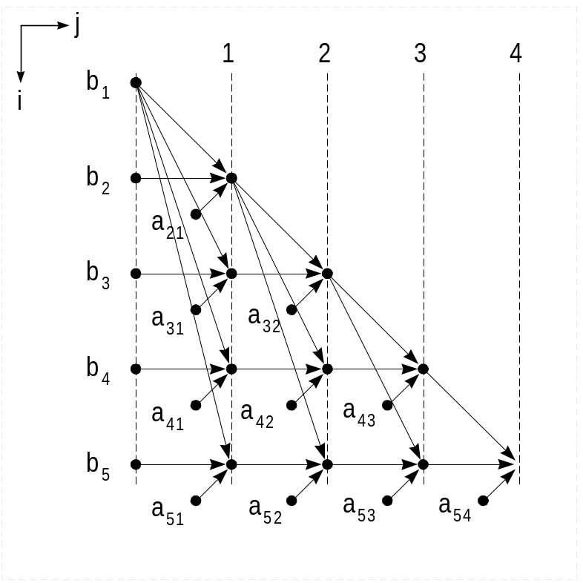
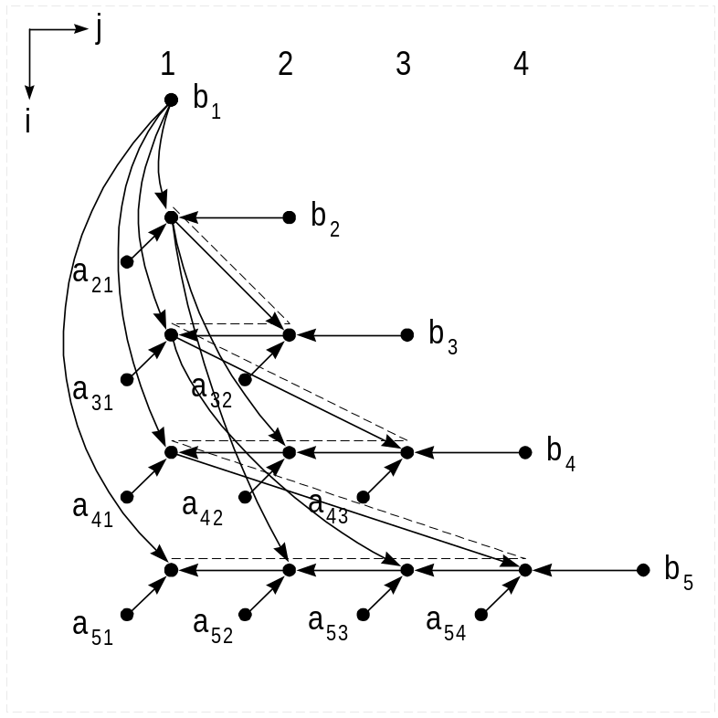
Решение треугольных систем

Slide 33
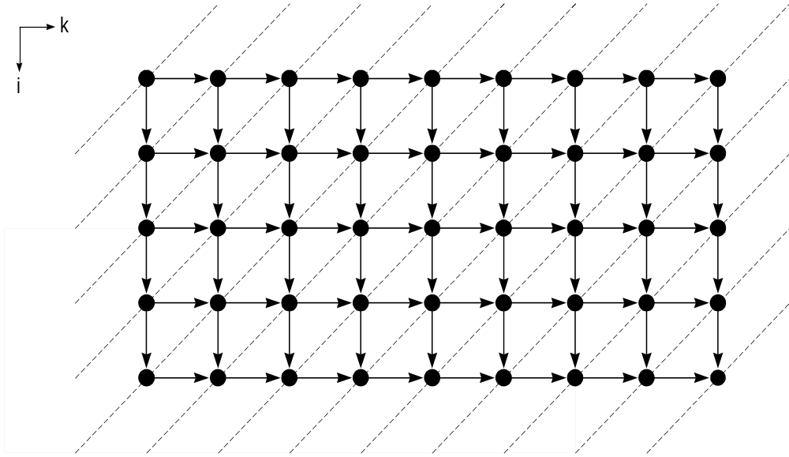
Решение блочно двухдиагональных систем

Slide 34
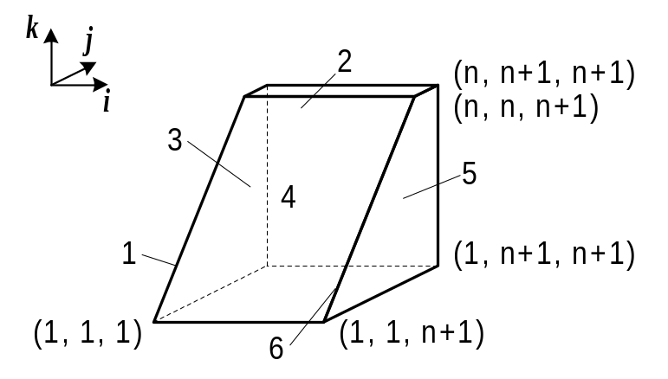
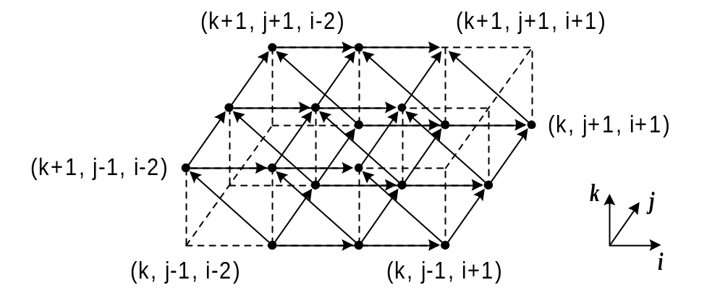
Решение системы методом Жордана

Slide 35
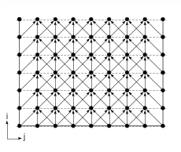
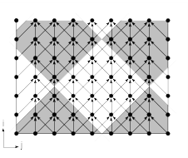
Явная схема и макропараллелизм

Slide 36
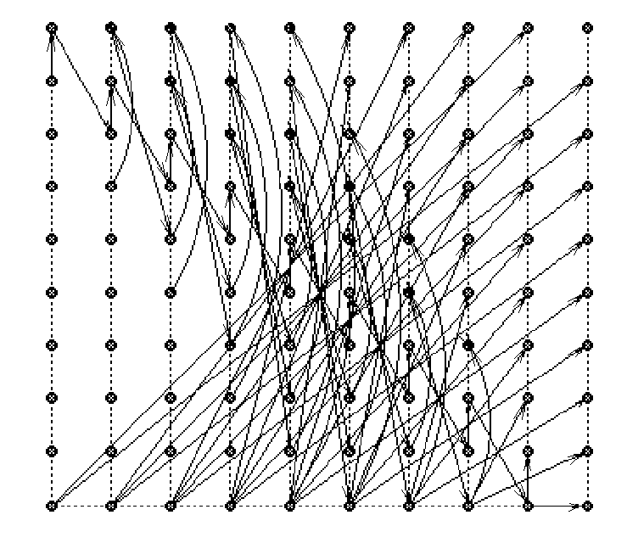
Граф зависимостей “простого” примера
(С) Л.Б.Соколинский

Slide 37
ГРАФЫ АЛГОРИТМОВ –
ЭТО ОЧЕНЬ ПРОСТО

Slide 38
Пусть граф алгоритма размещен в некотором прост-ранстве X и его подграф принадлежит области D. Бу-дем называть соответствующий данному подграфу фрагмент алгоритма локально вычисляемым, если при задании начальных условий на вершинах вблизи границы области D весь фрагмент может быть реали-зован без выхода из области D. В зависимости от ви-да области D фрагмент может быть отрезком, прямо-угольником, конусом и т.п.
Можно ли расщепить алгоритм
на локально вычисляемые фрагменты и
реализовать совокупность фрагментов параллельно?

Slide 39
Пример: явная схема уравнения теплопроводности
РЕКУРРЕНТНЫЕ АЛГОРИТМЫ
U =F (U ,…,U ), f из D
f
f
f-f
f-f
1
r
Пример: явная схема уравнения теплопроводности
_
τ
─
u =u + (u 2u + u )
i
i
-1
i -1
i -1
i -1
j
j
h
2
j -1
j
j +1
Все рекуррентные алгоритмы расщепляются
на локально вычисляемые фрагменты и совокупность фрагментов реализуется параллельно.

Slide 40
РЕГУЛЯРНЫЕ ГРАФЫ
t
t
x
Граф алгоритма явной схемы уравнения теплопроводности
Обмен информацией через пограничные полосы
Сетка обязана быть регулярной

Slide 41
t
R
p
τ
ОПОРНЫЙ
КОНУС
D
p=2
X
Пусть в пространстве X задана область D и шар R малого размера по сравнению с D. Рассмотрим
пространство W=X + t. Выберем число и построим в пространстве W конус K с вершиной в точке (0,0), се-чением которого в гиперплоскости t = является шар R с центром в точке (0, ). Множество точек
конуса c условием назовем опорным конусом высоты p.
О
τ
─
τ
τ
─
─
p
τ
≤
t
≤
0

Slide 42
ЛОКАЛЬНЫЕ АЛГОРИТМЫ
Пусть в области D пространства X любым способом строится последовательность сеток . Допустим, что в D задан шар R, а в пространстве W опорный конус K высоты p. Предположим, что точка x сетки является вершиной опорного конуса и значение функции F на ней
вычисляется как какая-то функция точек, попавших в конус K из других сеток. Любой алгоритм вычисления функций F таким способом будем называть локальным.
Все локальные алгоритмы расщепляется
на локально вычисляемые фрагменты и совокупность
фрагментов реализуется параллельно.
∑
t
i
∑
t
t
t
t

Slide 43
ЛОКАЛЬНЫЕ ГРАФЫ
t
t
τ
p
шар R
опорный конус
x
Расщепление на локально вычисляемые фрагменты
Обмен информацией через пограничные полосы
Сетка не обязана быть регулярной

Slide 44
Как показывает опыт, большинство реальных алгоритмов или являют-
ся локальными, или сводятся к ло-кальным, или расщепляются на фрагменты, значительная часть ко-торых оказывается локальными.
В частности, локальными являются все рекуррентные алгоритмы.

Slide 45
НЕ ИЗВЕСТНЫ ДРУГИЕ,
МАССОВО ИСПОЛЬЗУЕМЫЕ СТРУКТУРЫ,
КРОМЕ ЛОКАЛЬНЫХ,
КОТОРЫЕ ЛЕГКО МАСШТАБИРУЮТСЯ
ПОД ТРЕБОВАНИЯ
МНОГОПРОЦЕССОРНЫХ СИСТЕМ
С РАСПРЕДЕЛЕННОЙ ПАМЯТЬЮ.

